Slide 1

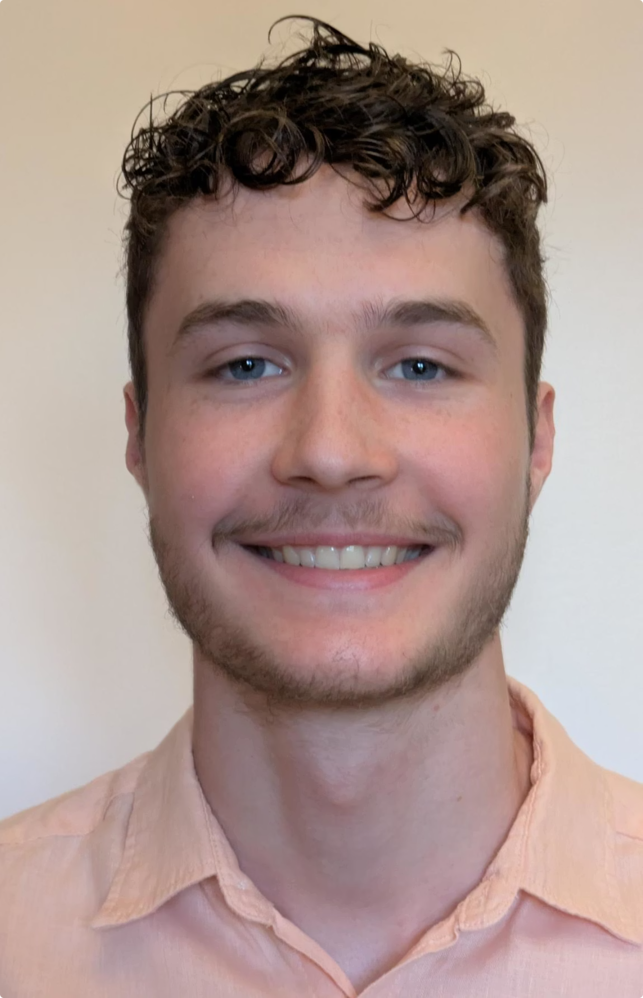
Projet Professionnel Personnel
Software Engineer - Spécialité Logiciel
Lilian Desesquelles • M1 Logiciel et Systèmes • ENSEEIHT (Toulouse INP)
De la passion pour le code à l'ingénierie logicielle : trois voies possibles

Slide 2
Parcours : De Scratch aux systèmes complexes
Mon voyage dans le monde de l'ingénierie logicielle a débuté par la curiosité et le jeu, évoluant progressivement vers la maîtrise de systèmes complexes.
Les Premiers Pas avec Scratch
Découverte ludique de la logique de programmation et des concepts fondamentaux à travers un environnement visuel et interactif.
Fondamentaux de la Programmation
Apprentissage des langages comme Python et Java, exploration des structures de données et des algorithmes essentiels.
Développement Orienté Objet
Maîtrise des paradigmes de la programmation orientée objet pour concevoir des applications plus robustes et modulaires.
Conception et Architecture Système
Compréhension de la structure des systèmes logiciels, de la gestion des bases de données aux réseaux, et l'intégration des composants.
Systèmes Distribués & Performance
Plongée dans les défis des systèmes à grande échelle, la parallélisation, la tolérance aux pannes et l'optimisation des performances.

Slide 3

Parcours : De Scratch aux systèmes complexes
Mon cheminement, de la curiosité enfantine aux défis de l'ingénierie logicielle, a toujours été guidé par le désir de comprendre et de construire.
Immersion dans le Code Textuel
Les Premiers Pas avec Scratch
Apprentissage des langages fondamentaux et réalisation de mes premiers projets autonomes.
Découverte ludique de la logique de programmation et de la création interactive.
Maîtrise des Grands Enjeux
Architecture de Systèmes
Approfondissement des systèmes distribués, de l'optimisation et de la sécurité.
Conception et développement de solutions logicielles plus complexes et robustes.

Slide 4
Parcours : De Scratch aux systèmes complexes
Collège - Les premiers pas
Prépa MP - Rigueur scientifique
2016-2019
2022-2024
Découverte de la programmation avec Scratch et création de mini-jeux simples. J'avais envie de créer des jeux vidéos.
CPGE au Lycée Faidherbe (Lille). Formation intensive en mathématiques et physique
1
2
3
4
Lycée - Approfondissement
ENSEEIHT - Confirmation
2019-2022
2024-présent
Programmation en Python, passion grandissante pour les mathématiques. Bac Mention Très Bien (Maths/Physique-Chimie)
École d'ingénieur en informatique, Filière Logiciel et Systèmes (SL). Projets concrets qui consolident mes ambitions

Slide 5
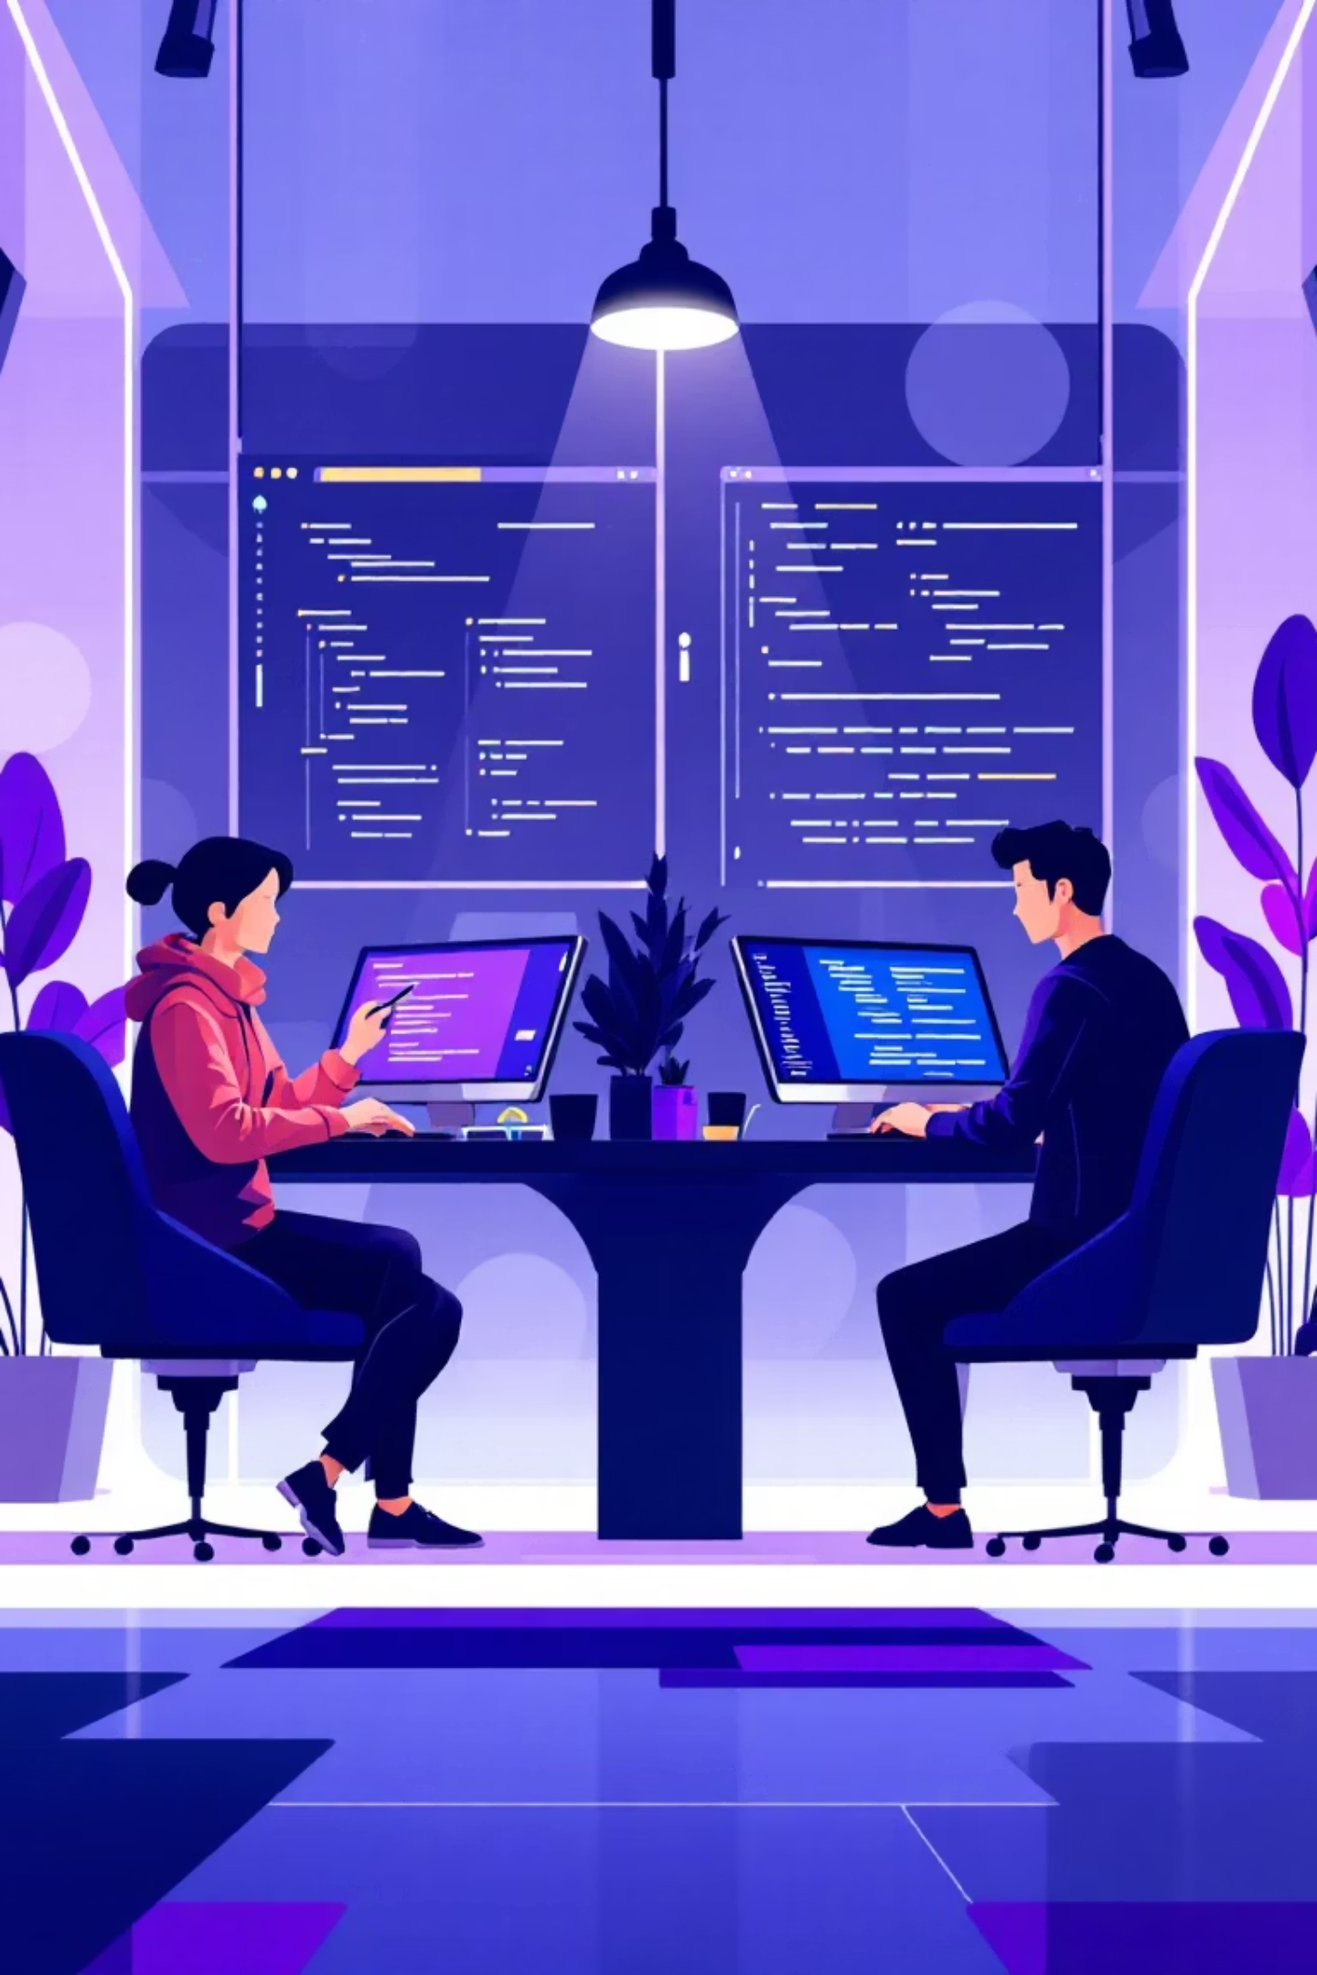
Projets techniques : du code aux expériences complètes
Projet TOB - Jeu Roguelike
Jeu des Allumettes
2024 • Équipe de 8
Projet algorithmique avec stratégie IA, logique de jeu et optimisation.
Développement d'un jeu vidéo complet avec architecture MVC stricte en Java. Gestion des collisions, IA basique, animations et gestion de projet avec Git.
Impact : Découverte de l'aspect stratégique du code
Impact : Confirmation de ma passion pour le développement de jeux
Nuit de l'Info 2025
Équipe de 10 • Plusieurs prix remportés
Hackathon national intensif du coucher au lever du soleil. Développement web avec défis techniques et créatifs.
Impact : Travail d'équipe sous pression, capacité d'adaptation

Slide 6
Démarche Design Thinking : Explorer les opportunités
Marché & Secteurs analysés
Profils d'ingénieurs étudiés
Insights Clés
Jeux vidéo : Marché en croissance constante, demande forte en programmeurs gameplay et moteurs de jeu
Ufuk Yalcin • Développeur Gameplay chez Ubisoft Paris, travail sur Star Wars Outlaws.
Les trois domaines offrent d'excellentes perspectives d'évolution professionnelle
Importance cruciale de la polyvalence technique et des expériences concrètes
Pierre Monchecourt • SOC Analyst en cybersécurité. Secteur en forte demande, rôle stratégique
Développement logiciel : Secteur diversifié offrant des opportunités dans toutes les entreprises et l'humanitaire
Nécessité de stages et projets personnels pour se démarquer
Dorian Gardes • Viveris - Computer Science, Networking & Telecom. Diversité des métiers du logiciel
Cybersécurité : Demande explosive dûs aux avancées technologiques
La spécialisation définitive peut attendre la 3A

Slide 7

Trois chemins, une même passion : créer des systèmes logiciels
Programmeur de Jeux Vidéo
Ingénieur Développement Logiciel
Ingénieur Cybersécurité
Rôle : Gameplay Developer ou Engine Programmer
Rôle : Security Engineer, SOC (Security Operations Center) Analyst
Rôle : Software Engineer (backend, systèmes, architecture)
Cibles : Grands Studios (Ubisoft, etc.) ou studios indépendants innovants
Cibles : Cabinets de conseil, SOC, entreprises sensibles
Cibles : Entreprises tech, startups
Atouts : Passion personnelle depuis le collège, expérience projet TOB, créativité technique
Atouts : Solide formation en architecture logicielle, polyvalence technique, multiples secteurs possibles
Atouts : Secteur en forte demande, rôle stratégique et diversifié, compétences systèmes
Défis : Marché compétitif, horaires parfois intenses
Défis : Choisir un secteur d'application aligné avec mes valeurs
Défis : Nécessite des certifications supplémentaires spécialisées
Question ouverte : Je trancherai grâce à mes stages, ma césure et mon expérience au Canada

Slide 8

Mobilité Internationale : S'ouvrir au monde
Césure 2026-2027
Erasmus Canada - Fin 2027
6 mois : Stage en entreprise à l'étranger
6 mois : Échange académique pendant la 3A (S8)
6 mois : Mission humanitaire à impact social
Cours avancés en génie logiciel, immersion dans un système universitaire différent et découverte de l'écosystème tech nord-américain
Développer mon autonomie, acquérir une expérience internationale et perfectionner mon anglais
Impact sur ma carrière
Engagement durable
Élargissement des perspectives professionnelles
Empreinte carbone en conformité avec les engagements durables de N7. Mobilité réfléchie et responsable, pour un total d'environ 2t de CO2 pour la césure en Suède et l'échange au Canada.
Construction d'un réseau international solide
Adaptabilité culturelle et linguistique
Atout différenciant sur le CV

Slide 9
Roadmap : De M1 à Ingénieur
2025-2026 - M1 (Actuellement)
Valider la filière Logiciel et Systèmes (SL) en 2A, continuer les projets techniques personnels, participer à des hackathons comme la Game Jam prévue fin Janvier
Été 2026 - Stage Technicien
Stage en entreprise de 2 mois pour observer le fonctionnement d'une équipe de développement et acquérir une première expérience professionnelle concrète
2026-2027 - Césure
6 mois de stage en entreprise à l'étranger suivi de 6 mois de mission humanitaire. Développer mon autonomie, mon réseau international et mes soft skills
2027-2028 - 3A (Master)
Filière Logiciel et Systèmes confirmée, échange au Canada (6 mois), stage de fin d'études
(6 mois). Viser un poste dans l'un de mes 3 plans de carrière
2028 - Premier emploi
Ingénieur ENSEEIHT dans l'un des 3 secteurs explorés. Continuer à apprendre, évoluer et développer mon expertise technique

Slide 10
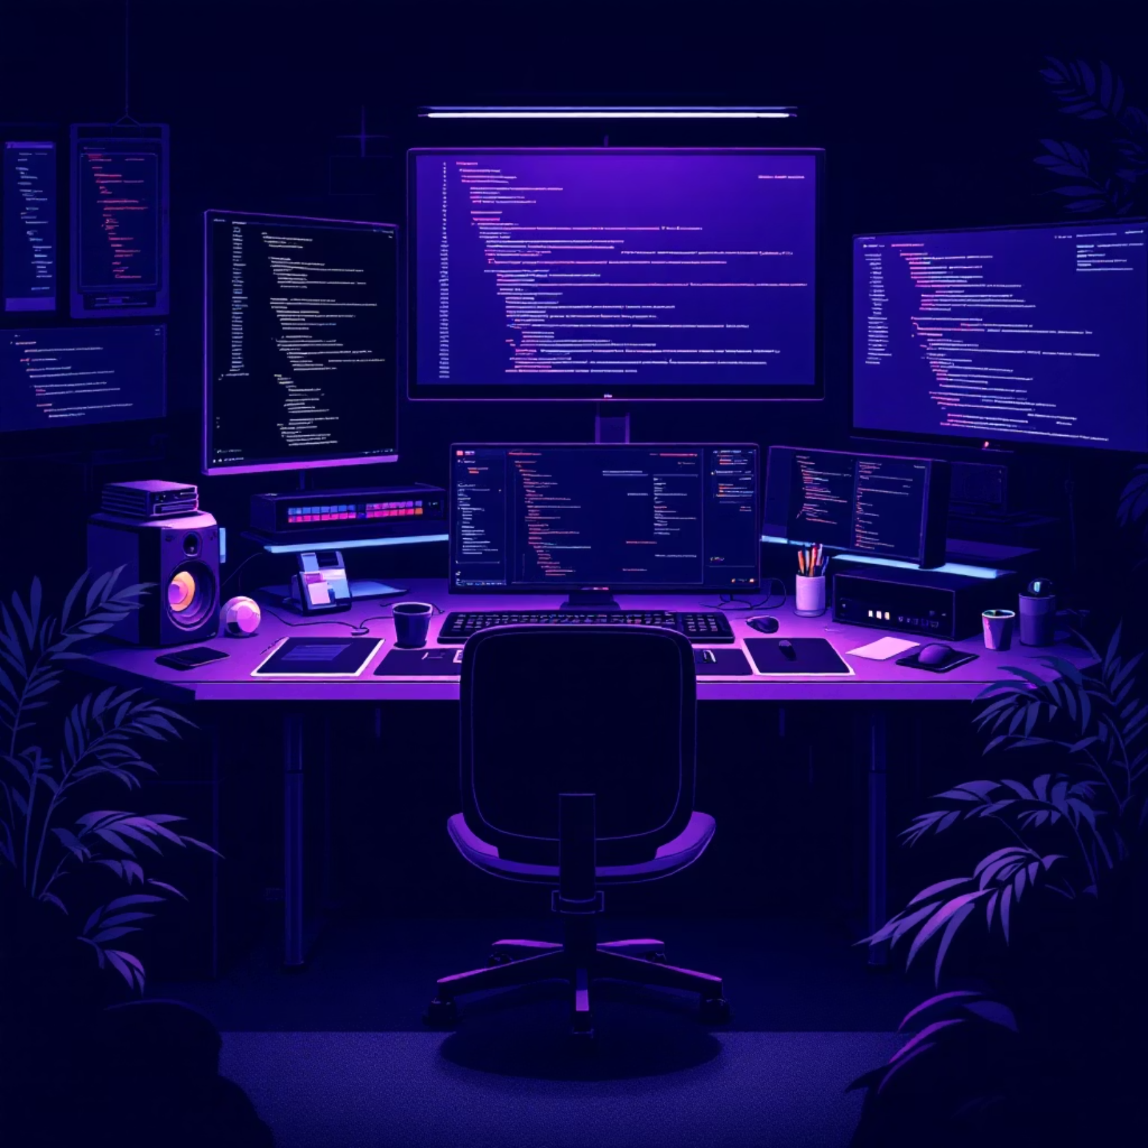
Une passion, trois voies, une ambition
Mon parcours depuis Scratch au collège jusqu'à l'ENSEEIHT reflète une passion constante pour l'informatique et la résolution de problèmes complexes.
J'ai exploré trois plans de carrière complémentaires qui correspondent
à mes aspirations professionnelles.
Mes prochaines expériences — stage, césure et échange au Canada — m'aideront à choisir la voie qui me correspond le mieux et à affiner mon projet professionnel.
Contact
Merci pour votre attention.
Email : lilian.desesquelles@toulouse-inp.fr
LinkedIn : Lilian Desesquelles
ePortfolio : liliandese.github.io/eportfolio
Je suis prêt à répondre à vos questions et à échanger sur mon projet professionnel.

